Slide 1
جائزة الملك عبدالعزيز للجودة
م. عبدالله عبدالقادر تركســـتاني
استشاري الجودة والتميز المؤسسي والحوكمة
الأربعاء 18 جمادى الأولى 20نوفمبر 2024م)

Slide 2

"إيماناً بمحور بناء الإنسان وتعزيز قدراته، تأصيل مبادئ الجودة وتعزيز ثقافتها لدى مختلف شرائح المجتمع، كما تشمل إطلاق مبادرات تهتم بتطبيق فنون الجودة وممارساتها الاحترافية على أرض الواقع".
خادم الحرمين الشريفين الملك سلمان بن عبد العزيز آل سعود حفظه الله
مستقبل المملكة مبشر وواعد، بإذن الله، وتستحق بلادنا الغالية أكثر مما تحقق لذلك أكد القائد الملهم ولي العهد الأمير محمد بن سلمان بن عبد العزيز آل سعود، أن الجودة ليست مجرد معيار للمنتجات والخدمات، بل هي محور أساسي في تحقيق التنمية المستدامة والقدرة التنافسية على المستوى العالمي.
ولي العهد صاحب السمو الملكي الأمير محمد بن سلمان بن عبد العزيز آل سعود
طريق التميز

Slide 3


Slide 4

مقدمة
نبذة عن الجائزة
أنشئت جائزة الملك عبد العزيز للجودة بموجب خطاب المقام السامي رقم 7 /ب/18670 وتاريخ 1420/11/2هـ بهدف:
تحفيز جميع القطاعات لتطبيق أسس التميّز من أجل رفع مستوى جودة الأداء وتفعيل التحسين المستمر لعملياتها الداخلية وتحقيق رضا المستفيدين
تكريم أفضل المنشآت ذات الأداء المتميز والتي تحقق أعلى مستويات الجودة بحصولها على التقدير اللائق على المستوى الوطني لما حققته من إنجازات وبلوغها مرتبة متميزة بين أفضل المنشآت المحلي

Slide 5
الفوائد من الجائزة
دعم وتعزيز الاقتصاد الوطني من خلال تعزيز مبادئ الجودة والتميز.
إيجاد بيئة محفزة للمنافسة بين مختلف القطاعات.
ترسيخ الجهود المبذولة لتحسين أنشطة التميز المؤسسي عن طريق توثيق العمليات والنتائج.
اتباع المنشآت أسلوب علمي ومعايير وطنية تمثل الإطار العام والمرجع الأساسي في التميز المؤسسي.
نشر الوعي بالجودة والتميز في الأداء بين العاملين.
زيادة رضا المستفيدين وولاء العاملين وكافة المعنيين من خلال العمل على التحسين المستمر ورفع مستوى جودة المنتجات والخدمات.

Slide 6
الرؤية والرسالة
الرؤية​
أن تكون الجائزة مرجعًا رئيسيًا وقائدًا للتميّز المؤسسي إقليميًا.
الرسالة
تمكين جهود تطبيق منهجيات التميّز المؤسسي في القطاع العام والخاص وغير الربحي من خلال النموذج الوطني الموحد للتميّز المؤسسي وتقديم الخدمات للمستفيدين.
القيم المؤسسية
1- التميز في الأداء 2_ العمل بروح الفريق 3- العدالة وتكافؤ الفرص
4- التفاعل وتلبية احتياجات المجتمع 5- الخصوصية في التعامل

Slide 7

نطاق الجائزة
تشمل الجائزة كافة الجهات داخل المملكة العربية السعودية ممن تنطبق عليهم شروط المشاركة، والجهات المستوفية للمتطلبات والمعايير من القطاع العام، والقطاع التعليمي، والقطاع الصحي، والقطاع الخاص، والقطاع غير الربحي

Slide 8
الأهداف العامة
العمل على رفع مستوى الجودة والكفاءة الإنتاجية في مختلف القطاعات، وتعزيز جهودها وتمكينها من المنافسة على المستوى العالمي.
تكريم المنشآت المتميزة بما يسهم في إيجاد بيئة محفزة على الجودة والتميّز في مختلف القطاعات.
تقديم الخدمات التدريبية والاستشارية المتعلقة بالجودة والتميّز المؤسسي للقطاعات.
إنشاء منصة موحّدة لتبادل أفضل الممارسات والمقارنات المرجعية في مجالات الجودة والتميّز المؤسسي بين القطاعات.
التعاون مع الجوائز المحلية والإقليمية والعالمية المشابهة للجائزة لتبادل الخبرات ونقل المعرفة.
إجراء البحوث والدراسات الخاصة بقياس الأثر من الاشتراك في الجائزة بتطبيق النموذج الوطني للتميّز المؤسسي ومعاييره، والتعاون مع الجهات البحثية المتخصصة داخل وخارج المملكة لتحقيق ذلك.​​
​​​ تحقيق التكامل بين كافة الجهود الوطنية لجوائز الجودة والتميّز في مختلف القطاعات.​
تشجيع القطاعات على تبني مبادئ الجودة والتميزّ المؤسسي من خلال تطبيق النموذج الوطني للتميّز ومعاييره.
توفير المعلومات المتعلقة بالجودة والتميزّ المؤسسي على مستوى المملكة.
التوعية بثقافة الجودة والتميز المؤسسي والتطبيقات ذات الصلة على مستوى المجتمع ومختلف القطاعات.
تشجيع القيادات الإدارية في القطاعات على تحقيق أهداف الجودة الشاملة والوفاء بمسـؤولياتها.
تعزيز مفاهيم وتطبيقات قياس الأداء والتحسين المستمر للأعمال.

Slide 9

المبادئ الأساسية للتميز

Slide 10

أداة القياس "إتقان"

Slide 11
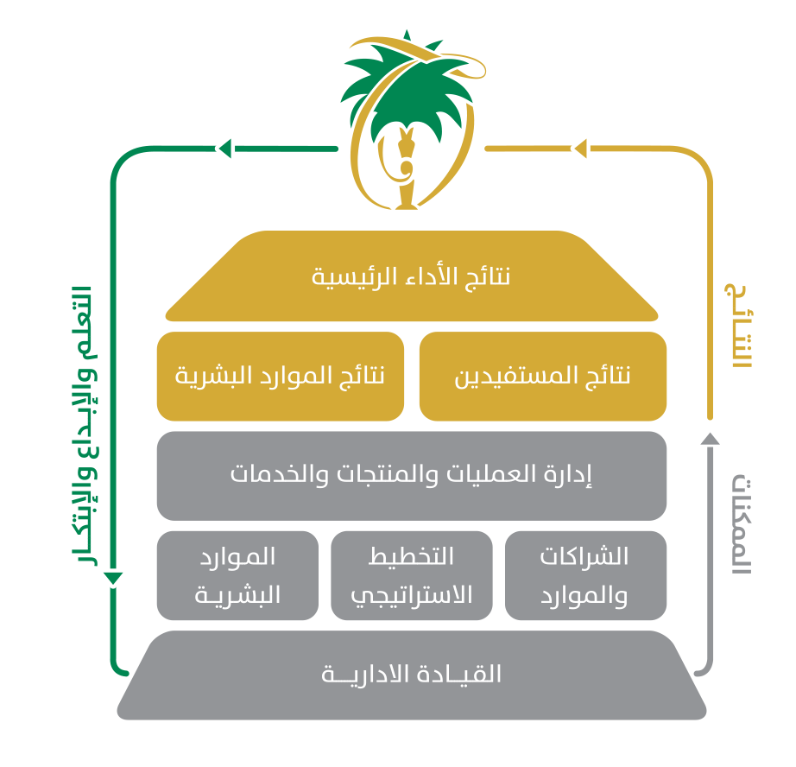
نموذج الجائزة الوطنية للجودة بالمملكة العربية السعودية

Slide 12
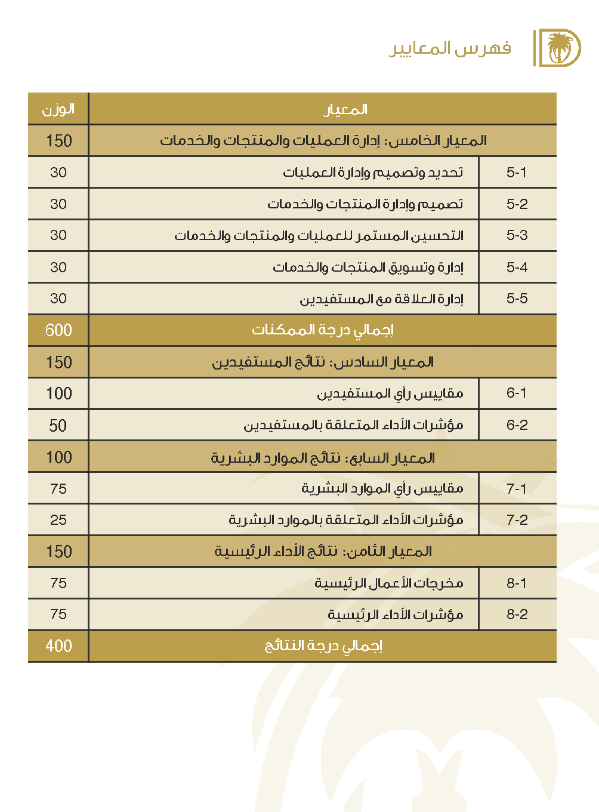
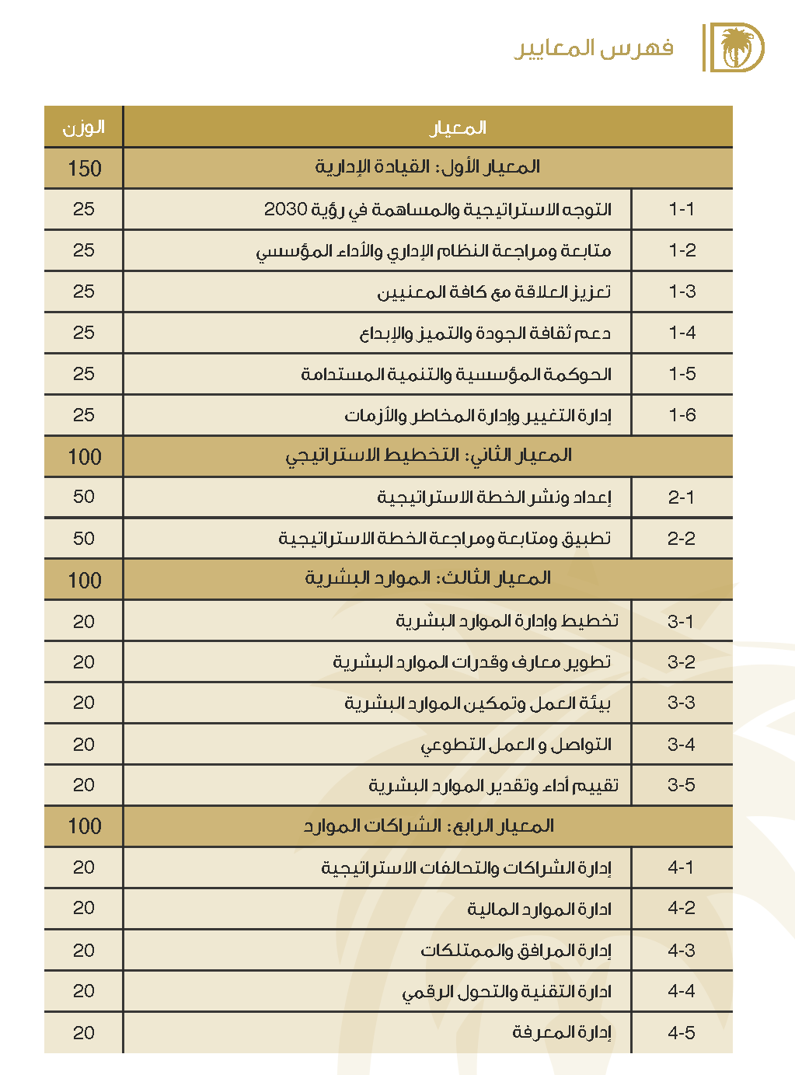
المعايير (الرئيسية والفرعية وأوزانها)

Slide 13
الفائدة من المشاركة في الجائزة
التعرف على أسلوب علمي لتطبيق وتقييم معايير الأداء المؤسسي واستدامة النتائج وفق النموذج الوطني للتميّز بما يساهم في تحقيق رؤية 2030 بفعالية وكفاءة عالية.​
الانضمام للمنظومة الذكية للتميّز المؤسسي تميز.نت والتي توفر للمنشآت نظام إلكتروني تفاعلي لبناء منهجيات التميّز، وإدارة مؤشرات الأداء، وإدارة الجودة وتوثيق النماذج والأرشفة الإلكترونية، وعرض نتائج الأداء والتقارير الذكية وفق معايير الجائزة، والتدريب على أدوات وتقنيات التقييم المؤسسي الذاتي ومجالات التحسين بشكل إلكتروني بما يضمن الاستمرار والاستدامة.
الاستفادة من زيارات خبراء تقييم الأداء المؤسسي، وتزويد المنشأة بتقرير إلكتروني متكامل لجميع معايير الجائزة
تكريم وإبراز أفضل الممارسات المتميزة والقيام بالتغطية الإعلامية المتكاملة للفائزين.
احتفاظ المنشأة الفائزة بشعار الجائزة لمدة عامين، ويحق لها استخدامه على مطبوعاتها الخاصة وإعلاناتها التجارية.

Slide 14

إحصائيات
الدورة السابعة 2024م
الدورة السادسة 2022م
عدد المنشآت المتقدمة : 413 منشأة
عدد المنشآت المتأهلة : 112
عدد المنشآت الفائزة : ؟
نسبة الزيارة في المشاركة: 38%
عدد المنشآت المتقدمة : 300 منشأة
عدد المنشآت المتأهلة : 96
عدد المنشآت الفائزة :
  ذهبي : 7
  فضي 24
  برونزي 21

Slide 15
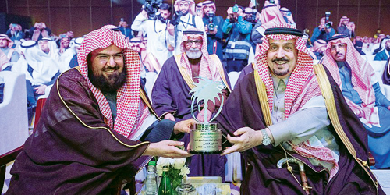

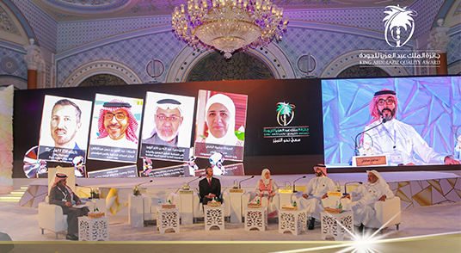
ملتقى أفضل الممارسات

Slide 16

المؤشر الوطني للتميز المؤسسي

Slide 17
شكراً لكم

